Slide 1


第7章 MySQL触发器
（一）

Slide 2

CONTENTS
Part 1
Part 2
什么是触发器
SQLyog中创建触发器
Part3
Part 4
SQLyog中查看触发器
删除触发器

Slide 3
Part 1
什么是触发器
触发器：触发的装置：自动开关+程序，是一个特殊的存储过程（程序），它与表紧密相连。基于表或视图定义了触发器后，当表或视图中的数据有对应操作事件发生时，激活触发器，从而执行触发器中所定义的语句。
考虑三个问题：对哪个表格创建触发器？什么条件下触发？触发做干什么事情？
在MySQL中，只有触发INSERT、DELETE和UPDATE语句时，才会自动执行所设置的操作，而其它SQL语句不会激活触发器。

Slide 4
Part 1
什么是触发器
在实际应用中，通过使用触发器来对表实施比MySQL数据库本身标准的功能更精细、更复杂的数据控制功能。
当触发器中所定义的数据被改变时，触发器被自动激活，并比较触发器中所定义的规则以防止对数据的非法修改，或者执行触发器中所定义的操作，以实现用户需求的功能。

Slide 5
MySQL触发器有以下的作用：
1．审计（监督机制）功能。使用触发器跟踪用户对数据库的操作，审计用户操作数据库的语句，把用户对数据库的更新写入审计表。
2．安全性，可以基于时间限制用户的操作，可以基于数据库中的数据限制用户的操作。
3．实现复杂的数据完整性规则，触发器与规则不同，触发器可以引用列或数据库对象，可产生比规则更为复杂的限制。
4．实现复杂的非标准的数据库相关完整性规则，触发器可以对数据库中相关的表进行连环更新。 例如，当插入一个与其主健不匹配的外部键时，这种触发器会起作用。

Slide 6
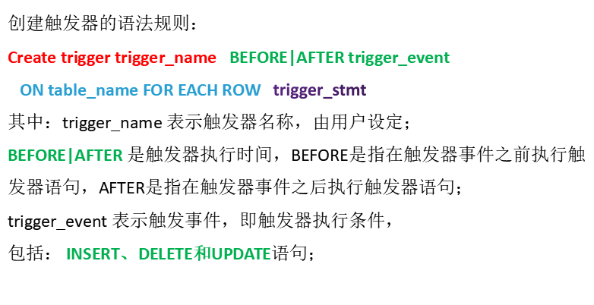
Part 2
触发条件：
1、执行什么操作触发？
2、在之前还是之后触发？
SQLyog中创建触发器

Slide 7
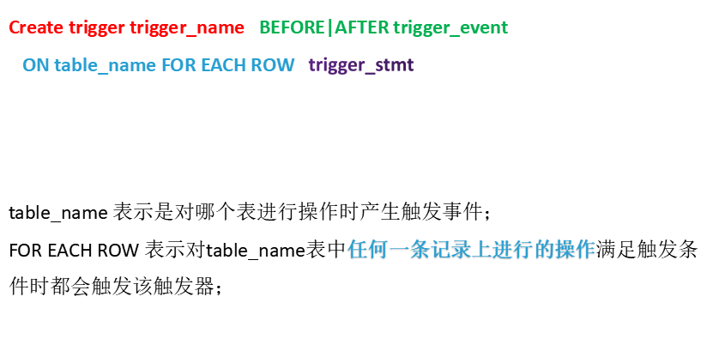
操作的对象

Slide 8
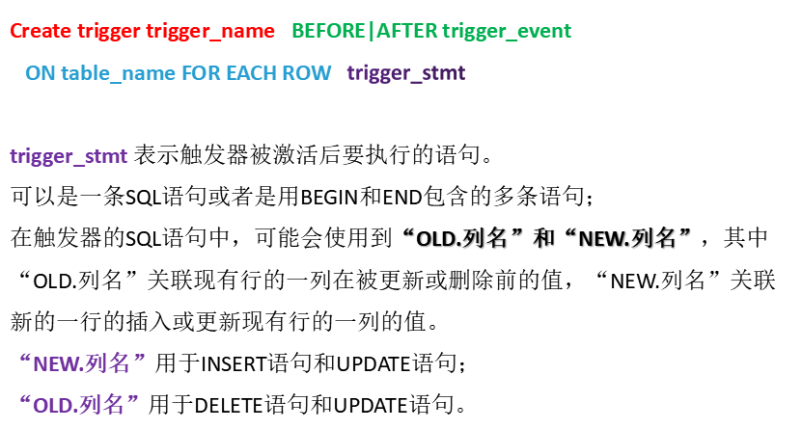
触发后执行的语句

Slide 9
1.创建Insert触发器
在XSCJ数据库中创建一个表number，用于统计选修了各门课程的学生人数。
CREATE TABLE number (
SELECT 课程号, COUNT(课程号) 选课人数 FROM xs_kc GROUP BY 课程号
);
要求创建一个Insert触发器：当在xs_kc表中，每添加一条记录，就触发number表，使number表中“课程号”所对应的“选课人数”就添加一人。

Slide 10
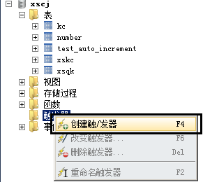
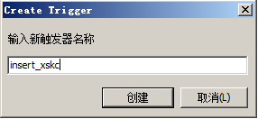
在SQLyog中的XSCJ数据库下，右击“对象资源管理器”窗口中的“触发器”节点，选择快捷菜单中的“创建触发器”命令，如图7.2所示。
在“Create Trigger”对话框中，输入所创建触发器的名称，这里输入insert_xskc，如图7.3所示。

Slide 11
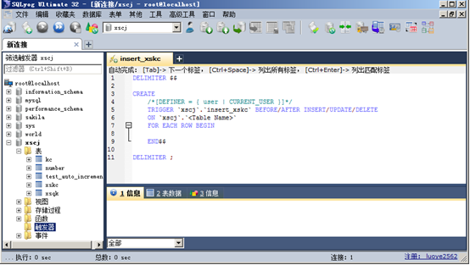
然后单击“创建”，弹出如图7.4所示的触发器设计模板。
在触发器模板中，“DELIMITER $$”语句是设置结束符为“$$”，在后面用“DELIMITER ;”把结束符还原为默认的结束符号“;”。

Slide 12
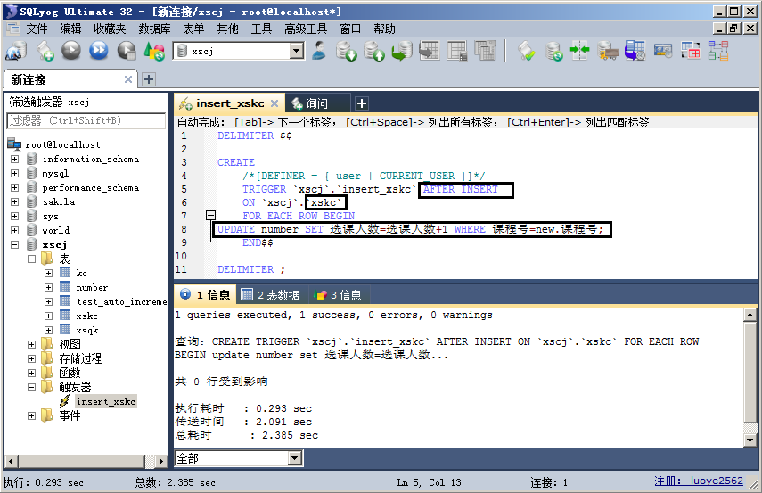
对触发器模板按设置触发器的目的进行修改，完成后的insert_xskc触发器如图7.5所示。
要求创建一个Insert触发器：当在xs_kc表中，每添加一条记录，就触发number表，使number表中“课程号”所对应的“选课人数”就添加一人。
测试: 插入一条数据 或 INSERT INTO xs_kc VALUES ('2016110406','110','82',NULL);

Slide 13
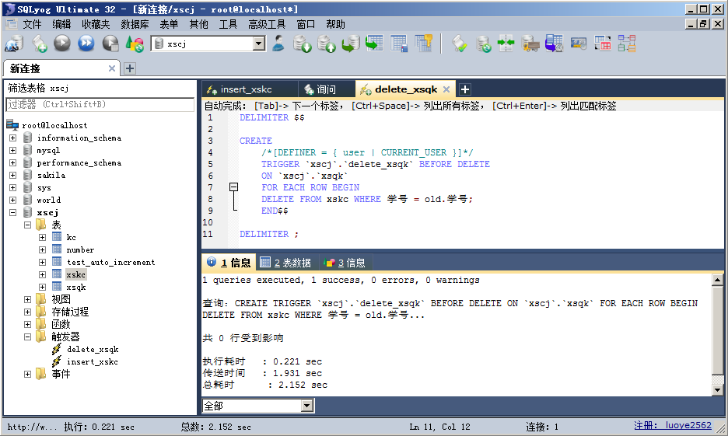
2.创建Delete触发器
例7.2 创建Delete触发器，在“xsqk”表中删除某个学生时，同时在“xskc”表中也将该学生的选课信息删除。这里假设需要在“xsqk”表中删除学号为“2016110407”的学生信息。
创建Delete触发器与创建Insert触发器类似.
DELETE FROM xs_kc WHERE 学号 = OLD.学号;
测试：删除学号为2016110407的学生
或 DELETE FROM xsqk WHERE 学号='2016110407';

Slide 14
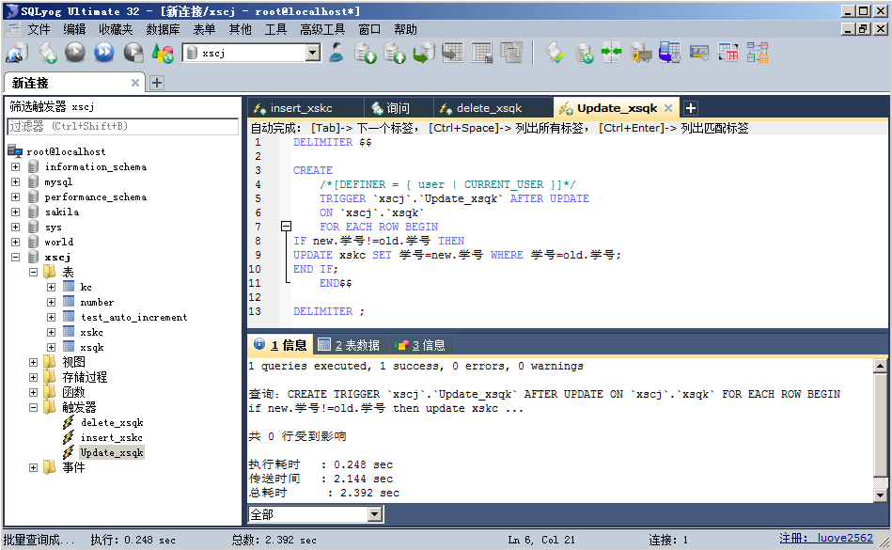
3.创建Update触发器
例7.3 创建Update触发器，在“xsqk”表中修改某个学生学号时，同时在“xs_kc”表中也同时修改该学生的学号。
IF new.`学号` != old.`学号` THEN
UPDATE xs_kc SET `学号`=new.`学号` WHERE `学号`=old.`学号`;
END IF;

Slide 15
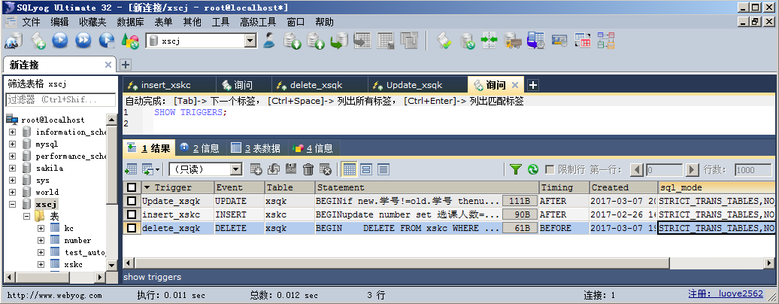
Part3
SQLyog中查看触发器
查看触发器是指查看数据库中已存在的触发器的定义信息、状态和语法等。可以通过命令来查看已经创建好的触发器。
1．通过SHOW TRIGGERS语句查看触发器
在客户端软件SQLyog中如图7.14所示。

Slide 16
2．在triggers表中查看触发器信息
MySQL中所有的触发器的定义都在INFORMATION_SCHEMA数据库的TRIGGERS表中存放，可以通过查询命令SELECT来查看。
  USE `information_schema`;
SELECT * FROM `TRIGGERS`;
USE `xscj1`;
SHOW TRIGGERS;

Slide 17
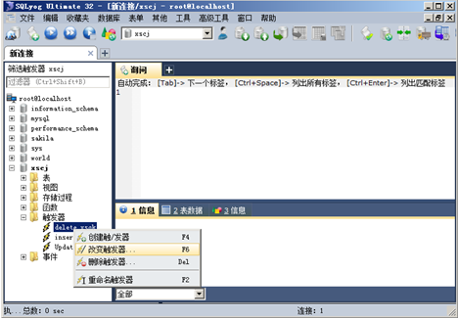
3．修改触发器
在客户端软件SQLyog中，
展开数据库XSCJ，然后单击XSCJ下的“触发器”节点，将显示于数据库XSCJ的所有触发器对象，在需要查看与修改的触发器上右键，如图7.16所示。
先删除，然后再创建。

Slide 18
Part 4
删除触发器
对MySQL触发器的删除有两种方式：
1、通过：DROP TRIGGER 触发器名
2、通过：客户端软件SQLyog的图形化界面来删除触发器。

Slide 19
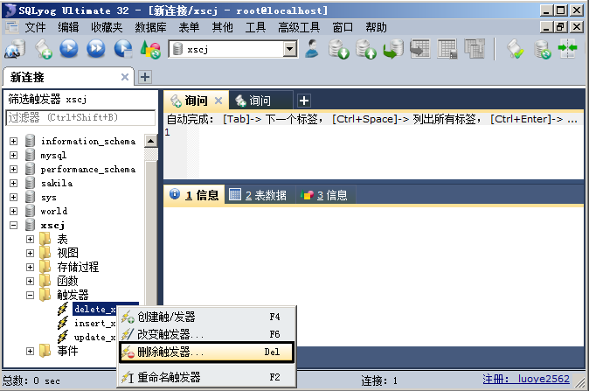
例7.4 在客户端软件SQLyog中删除delete_xsqk触发器。
在SQLyog的“对象资源管理器”中，找到XSCJ数据库下的“触发器”节点，展开其前面的“+”，然后右击“delete_xsqk”节点，在弹出的快捷菜单中选择“删除触发器”，如图7.18所示。

Slide 20
谢谢观看

